Slide 1
Ассоциация «Клуб бухгалтеров и аудиторов некоммерческих организаций» (Москва) в рамках проекта «Информационная поддержка НКО: налогообложение и бухгалтерский учёт»

Slide 2
при финансовой поддержке Фонда президентских грантов

Slide 3
92-й вебинар Ассоциации "КБА НКО" 03.03.2021
«Необходимый минимум кадровых документов в НКО»
в рамках проекта
«Информационная поддержка НКО: налогообложение и бухгалтерский учёт»
с использованием гранта Президента Российской Федерации на развитие гражданского общества, предоставленного Фондом президентских грантов

Slide 4
Деятельность Ассоциации:
Ежеквартальные встречи московского Клуба
Встречи региональных Клубов (Екатеринбург, Казань, Калининград, Курган, Нижний Новгород, Пенза, Псков, Санкт-Петербург и Ленинградская область, Саратов, Симферополь, Ульяновск, Челябинск)
Регулярные обзоры изменений в законодательстве, касающихся НКО
Консультационные семинары и вебинары
Серия книг «Некоммерческие организации» под общей редакцией П.Ю. Гамольского

Slide 5
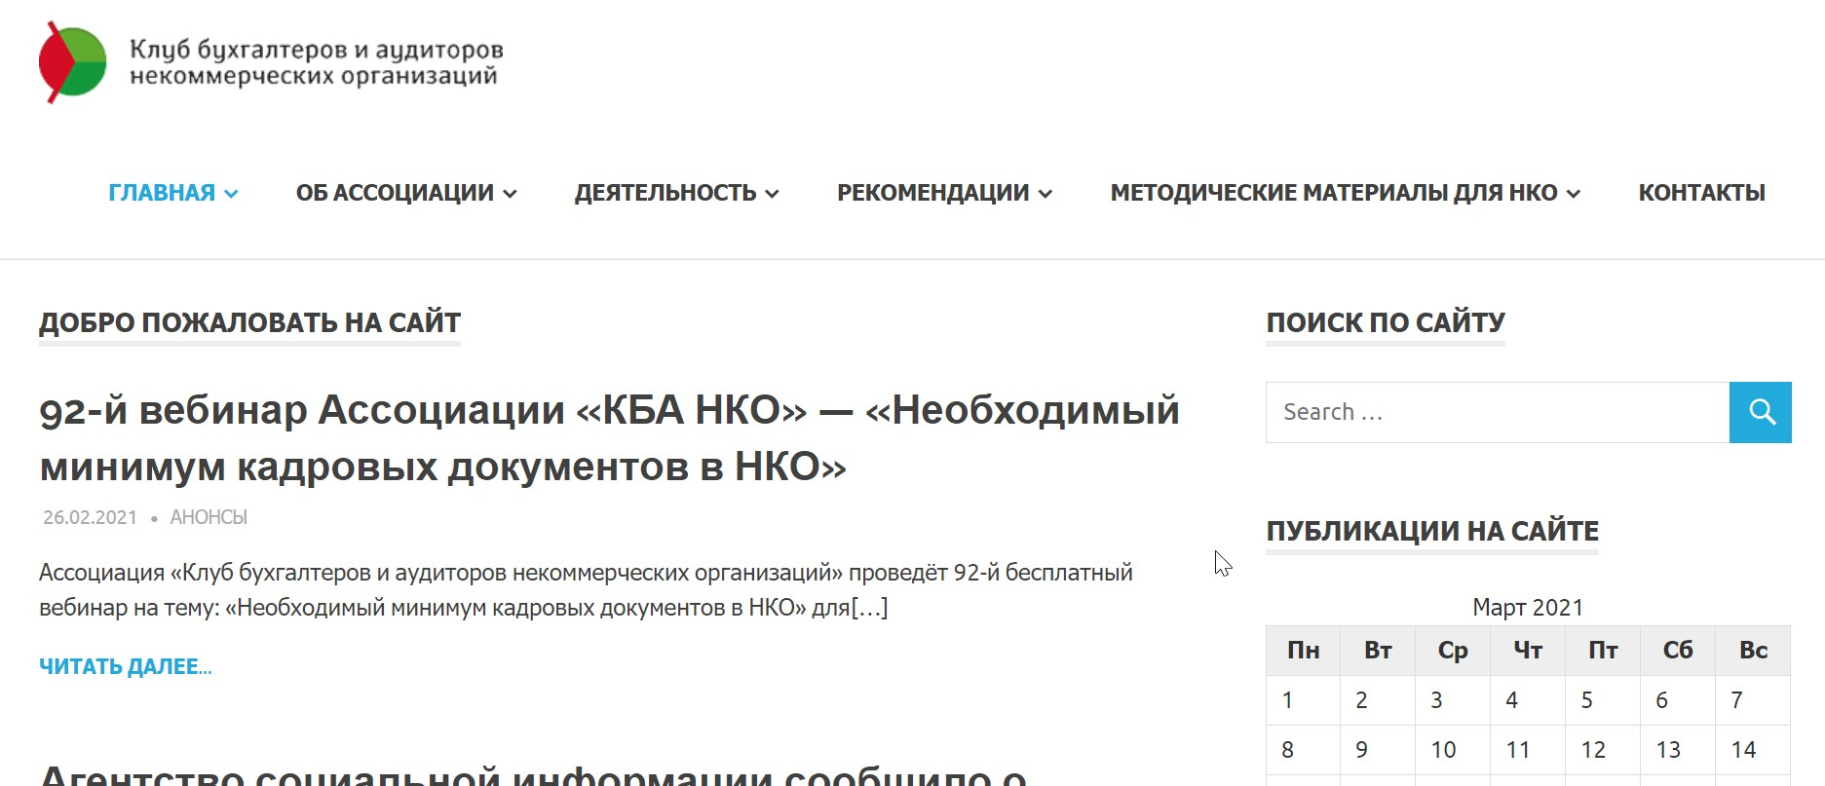

Slide 6
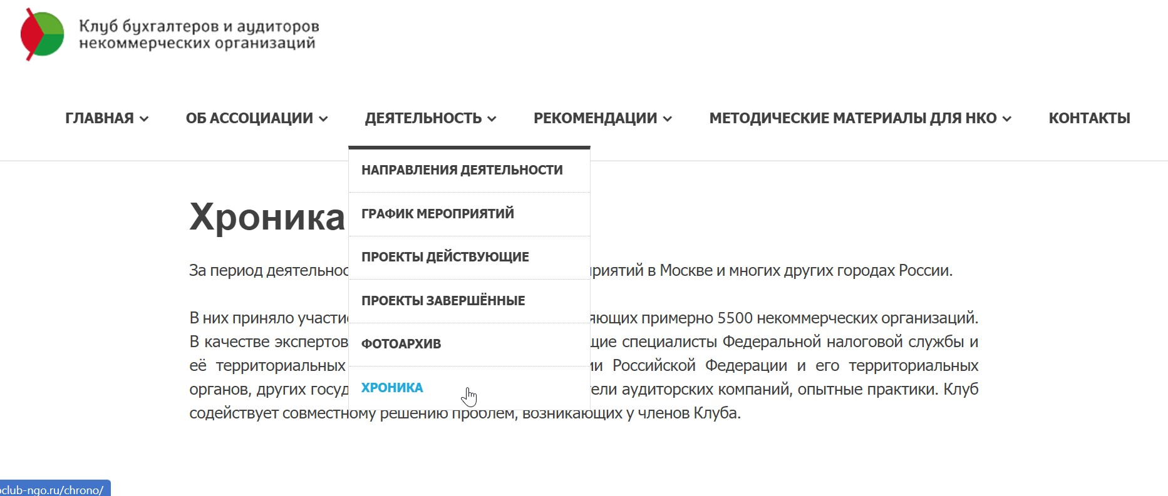

Slide 7
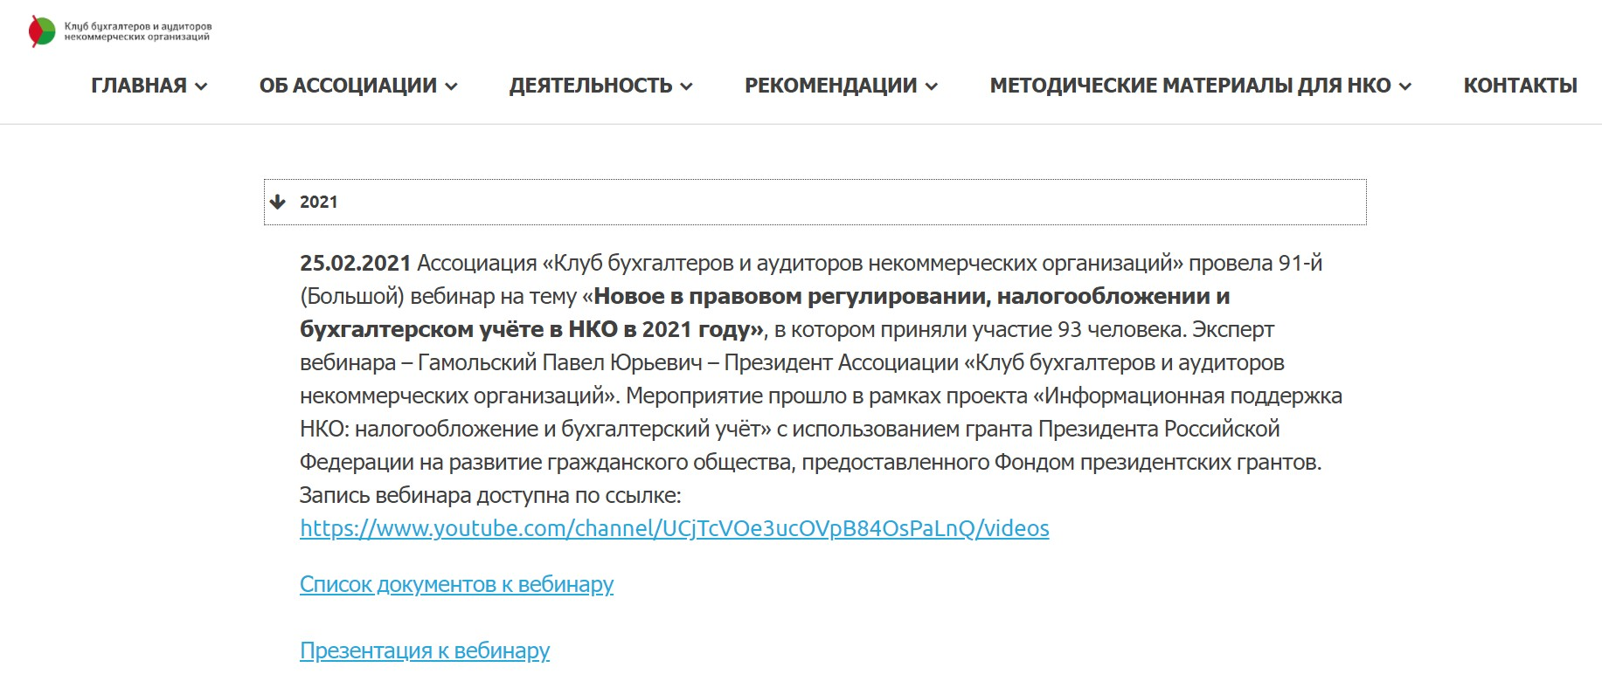

Slide 8
Присоединяйтесь к нам
* на Facebook: https://www.facebook.com/groups/bclub.ngo/
* в Контакте:
https://m.vk.com/public183078827?from=groups
* в Инстаграмм:
https://www.instagram.com/bclub_ngo/?fbclid=IwAR3dWHs4mlVhw0-PhYb0DzyBrgAGmKEWvW0VMahcg196iwynvxx11n3K6Q0

Slide 9
Наши вебинары в Интернете
*https://www.youtube.com/channel/UCjTcVOe3ucOVpB84OsPaLnQ/videos
*Открыта подписка на обновление канала

Slide 10
План-график вебинаров на март 2021 г.
- 11.03.2021. г. Москва. 93-й вебинар «Ответы на вопросы по бухгалтерcкому учёту и налогообложению» для руководителей, бухгалтеров и активистов СО НКО». Эксперты: Гамольский Павел Юрьевич – Президент Ассоциации “Клуб бухгалтеров и аудиторов некоммерческих организаций”, Неверов Григорий Николаевич – директор ООО «РТФ-аудит», Савкова Людмила Николаевна – генеральный директор ООО «Мета-консалтинг», Шаронова Маргарита Игоревна – генеральный директор ООО «Первая аудиторская компания». Регистрация здесь.
- 16.03.2021. г. Москва. 94-й вебинар «Ответственность руководителя и главного бухгалтера некоммерческой организации (гражданско-правовая, административная, уголовная)». Эксперт – Толмасова Алла Константиновна, юрист, эксперт Ассоциации “Клуб бухгалтеров и аудиторов некоммерческих организаций”. Регистрация здесь.
- 23.03.2021. г. Москва. 95-й вебинар «Краудфандинг как способ привлечения ресурсов». Эксперт – Дрогичинская Василина Викторовна, руководитель акселератора цифровой трансформации НКО в Высшей школе экономики, в недавнем прошлом – директор по развитию краудфандинговой платформы Planeta.ru. Регистрация здесь.
- 30.03.2021. г. Москва. 96-й вебинар «Порядок работы и документальное оформление деятельности ревизионной комиссии некоммерческой организации». Эксперт – Фатов Игорь Сергеевич, председатель Центральной контрольной комиссии Российского союза молодёжи, кандидат юридических наук, доцент, член Экспертно-консультативного совета Комитета Совета Федерации по конституционном законодательству и государственному строительству, автор многочисленных книг по вопросам правового регулирования и организации работы некоммерческих организаций, социального проектирования. Регистрация здесь.

Slide 11
Группы в социальных сетях, посвящённые книгам для НКО
https://ok.ru/ngo.books
https://vk.com/ngo.books
https://www.facebook.com/groups/NGO.books

Slide 12
Контакты Ассоциации:
Телефон:
Сайт:
Электронная почта:
+7 (495) 972-80-68
bclub-ngo.ru
bclub-ngo2014@mail.ru

Slide 13
Эксперт
сегодняшнего
вебинара

Slide 14
Жижерина Юлия Юрьевна
Руководитель компании «Мир трудовых отношений» (http://zhizherina.ru/),
автор более 350 публикаций в ведущих кадровых журналах,
ведущая более чем 300 семинаров и вебинаров по трудовому праву, кадровому делопроизводству, управлению персоналом, психологии управления.

Slide 15
Необходимый минимум кадровых документов в НКО
Жижерина Ю.Ю.
эксперт по трудовым отношениям

Slide 16
Зачем вести кадровый учет?
Обязывает законодательство:
Трудовое
Налоговое
под угрозой штрафов
Чтобы победить в суде с работником
Для управленческой отчетности
Мое мнение: Кадровый минимализм - только то, за что накажут!

Slide 17
Что делает отдел кадров
Оформление трудовых отношений
Рабочее время и время отдыха
Прекращение трудовых отношений»
Трудовое законодательство и cудебная практика. Трудовые отношения
Учет рабочего времени: рабочее время, время отдыха, табели
Увольнение: способы, риски, выбор стратегии, документы
Оформление приема на работу, трудовые книжки
Работа за пределами рабочего времени: сверхурочные, ненормированный день, работа в выходные ?
Увольнение по собственному и соглашению
Трудовые договоры, договоры ГПХ
Дисциплинарные взыскания, дисциплинарные увольнения
Переводы и изменение договора
Поездки работников: командировки, разъездной характер ?, вахты
Сокращение численности или штата
Дополнительная работа и совместительство ?
Ежегодные отпуска основные и дополнительные
Увольнение по иным основаниям: окончание срочного, срок испытания, лишение права, мед заключение, аттестация, отказ от изменений, иные
Учебные отпуска, отпуска без сохранения зарплаты
Новые реалии: ЭТК и другие эл. документы, базы данных (программа 1С), противоэпид. мероприятия
Суммированный учет рабочего времени, работа по графику
Восстановление на работе, исполнительное производство
Иные обязательные вопросы ОК
Иные возможные направления работы ОК
Локальные нормативные акты
Профстандарты ?, обучение работников
Трудовые отношения с отдельными категориями работников ?: иностранцы, защищенные, пенсионеры, инвалиды, молодежь, директора, водители, дистанционная, отдельные профессии
Вопросы оплаты и нормирования труда: оклады, надбавки, доплаты, премии
Персональные данные
Охрана труда – общие вопросы
Отчетность отдела кадров. Квотирование
Охрана труда – специальные вопросы
Материальная ответственность
Воинский учет?
Кадровый аудит и восстановление КДП
Профсоюзы, коллективные договоры, соглашения
Подготовка к проверкам ГИТ, ответственность работодателей
Кадровый архив

Slide 18
Принцип 1 – Система, система и ещё раз система!
Конечно, все направления требуют знаний и навыков, но когда их видишь системно, уже понятно и не страшно!
Принцип 2. Алгоритмы и шаблоны + кейсы
Алгоритмы - пошаговый план каждой кадровой процедуры из системы.
Шаблоны – образцы документов.
Надо: Разработать алгоритмы и шаблоны для типовых ситуаций и наладить работу по ним.
Ситуации, кейсы - нетиповые случаи из жизни - найти в законодательстве, суд. практике, разъяснениях - план действий
Надо: научиться анализировать законодательство и суд. практику в нетиповых ситуациях и предлагать руководству варианты плана действий
Принцип 3. Учет окружения
Кто окружает кадровика при ведении КДП, при проведении аудита?

Slide 19
Берем схему в качестве трафарета и примеряем к организации:
Оформление приема на работу - надо
Трудовые договоры - надо
Переводы есть? - тогда надо
Изменения (оклады, графики и т.д. есть?)- тогда надо
Дополнительная работа? совместительство?
Отдельные категории: руководитель - надо, иностранцы? Инвалиды? И т.д.
Табели - надо
Ежегодные отпуска - надо
Иные отпуска?
Сверхурочная?
Командировки?
Суммированный учет?
Увольнения - надо
ЛНА - надо
Отчетность?
Профстандарты?
Персональные данные?
Воинский учет?.....

Slide 20
Заключение трудового договора
Обязательно должны быть (ст. 57 ТК РФ)
Сведения
ФИО работника и наименование работодателя
сведения о документах, удостоверяющих личность работника
идентификационный номер налогоплательщика работодателя
сведения о представителе работодателя, место и дата заключения трудового договора

Slide 21
Условия:
место работы (подразделение для обособленных)
трудовая функция
дата начала работы (дата окончания для срочных)
условия оплаты труда
режим рабочего времени и времени отдыха (если отличается от общих правил)
гарантии и компенсации за работу с вредными условиями труда
условия, определяющие характер работы
условия труда на рабочем месте
условие об обязательном социальном страховании
А если нет обязательных условий? – штрафы и предписания

Slide 22
На что обратить внимание
Наименование должности - любое (кроме определенных случаев). Но: согласно штатному расписанию
Подчинение работника - необязательно
Место работы – обязательно, подразделение - не обязательно, рабочее место – необязательно
Размер оклада – обязателен, чтобы начисления не меньше минимума (ст. 57 ТК РФ)
Сроки выплаты – необязательны? (ст. 136 ТК РФ)

Slide 23
Срочный договор – причина и основания обязательны (Определение Верховного Суда РФ от 03.10.2008 N 89-В08-6). Основания- ст.ст. 59, 344 ТК РФ.
Режим рабочего времени Ссылка на в ПВТР, если отличается - пишем (совместители, неполное, графики, если несколько режимов и т.д.) (ст. 57 ТК РФ)
Условия труда - Федеральный закон от 28.12.2013 N 426-ФЗ "О специальной оценке условий труда»

Slide 24
Срочный ТД может заключаться только при наличии оснований (ст. 59 ТК РФ)
на время исполнения обязанностей отсутствующего работника
на время выполнения временных (до двух месяцев) и сезонных работ
для проведения работ, выходящих за рамки обычной деятельности работодателя (реконструкция, монтажные, пусконаладочные и другие работы), а также работ, связанных временным (до одного года) расширением производства или объема оказываемых услуг
с лицами, принимаемыми для выполнения заведомо определенной работы в случаях, когда ее завершение не может быть определено конкретной датой
для выполнения работ, связанных с практикой, профессиональным обучением
и т.д. ст. 59 ТК РФ
Notes:
Тема
НАЗВАНИЕ ПРЕЗЕНТАЦИИ (КАПИТУЛЬНЫЙ НАБОР)
24

Slide 25
Наиболее частые ошибки при заполнении трудовых книжек:
несвоевременное внесение записей
несоответствие должностей работников трудовому договору или штатному расписанию
несоответствие оснований увольнения ТК РФ
отсутствие подписей (ответственного за заполнение книжек, работника) и печати работодателя при оформлении увольнения
ошибки в заполнении первой страницы трудовой книжки
не вшит, а вложен вкладыш
записи о работе произведены на страницах «сведения о вознаграждениях» и т.д.

Slide 26
Дополнительная работа
Трудовая функция меняется – совместительство, совмещение, исполнение обязанностей отсутствующего работника (ст.ст. 60.1, 60.2 ТК РФ)
Трудовая функция не меняется - расширение зоны обслуживания, увеличение объема работ, исполнение обязанностей отсутствующего работника (ст.ст. 60.1, 60.2 ТК РФ)
Отсутствие письменного согласия работника - доплата за выполнение работы может быть признана необоснованной, а также ст. 5.27 КоАП РФ (Определение Конституционого суда РФ от 25.02.2016 г. № 296-О РФ, Апелляционное определение от 26.01.2018 по делу № 33-3405/2018)
Отсутствие профессий (должностей) по дополнительной работе в штатном расписании - доплата за выполнение работы может быть признана необоснованной (Апелляционное определение от 18.01.2018 по делу № 33-323/2018), а также ст. 5.27 КоАП РФ

Slide 27
Увольнение
Заявление об увольнении
Работник должен написать заявление сам.
Если не может явиться - оформить нотариальную доверенность, либо прислать почтой заявление об увольнении.
В заявлении должна быть четкая просьба об увольнении («прошу уволить», «прошу расторгнуть трудовой договор» и т.п.).
У работодателя должен быть именно оригинал заявления, копия или скан - не подойдет, кроме - дистанционные работники(ст. 312.1 ТК РФ).
Из заявления должна однозначно определяться дата увольнения. Это важно для определения срока предупреждения

Slide 28
Рабочее время.
Табели, приказы о рабочем времени (сверхурочные, выходные и т.д.)
Проверяем табели согласно данным бухгалтерии (количество дней, часов, наличие С, Н, РВ, О, НН и т.д.)
Проверяем отражение неявок
Проверяем приказы о раб. времени (при необходимости)
Проверяем по рабочему времени согласно ПВТР и трудовых договоров, приказов, графики
Командировки
Служебная записка – не обязательно
Приказ
Выплаты авансом!
Приказ о продлении, уменьшении дней командировки

Slide 29
Рабочее время: отклонение от нормы
№ | Наименование категории | Норма | Отклонения
1 | Количество часов | 8 часов в день | Неполное время | Сокращенное время
2 | Работа за пределами рабочего времени | Отсутствует | Сверхурочная работа | Ненормированный рабочий день | Дежурства
3 | Организация работы | 5 дней в неделю в конкретные часы | Сменны, в том числе на вахте | Работа по графику
4 | Часть дня | Дневное время | Ночное (вечернее) время
5 | Предоставление выходных | Суббота, воскресенье | Иные дни | По скользящему графику | Работа в свои выходные дни
6 | Начало и конец рабочего дня | Начало и конец строго определены (с 09 до 18) | Иные часы прописаны в договоре | Гибкий рабочий график | Свободное посещение
7 | Время отдыха | Обед от 30 мин до 2 часов в конкретное время | Обед конкретной продолжительности в период времени | Время питания в течение рабочего дня | Разделение дня на части
8 | Присутствие в офисе | Находится в офисе | Дистанционный труд | Надомный | Разъездной характер работы
9 | Учет рабочего времени | Обычный | Суммированный учет
10 | Комбинированные случаи | Например, работа по графику+ суммированный учет+ сверхурочная работа+ прием пищи в течение работы

Slide 30
Отпуска
Основные – уведомление / заявление и приказ
Дополнительные - уведомление / заявление и приказ
Без сохранения заработной платы - заявление и приказ
Учебные – заявление, справка и приказ
Отпуска по беременности и уходу - приказы (основания к ним)
Виды отпусков
основные
дополнительные
без сохранения заработной платы
учебные
по беременности и родам
по уходу за ребенком
Что надо по отпускам: - График отпусков
- Предоставление отпуска (приказы) - Извещения об отпуске по графику (разные варианты) - Заявления об отпуске (с визой руководителя) - Заявления о разделении на части (в произвольной форме) - Согласия на отзыв из отпуска - Справка об остатках отпусков (не надо более 28 дней)

Slide 31
Что надо по оплате труда: - Зарплата четко в указанные даты, не раньше, не позже (кроме выходных и праздников) - Расчёт строго в день увольнения (несмотря, что немного авансом) - Отпуск строго за 3 дня (если в понедельник отпуск, то оплата в четверг)

Slide 32
ЛНА
Обязательные:
Правила внутреннего трудового распорядка (ПВТР)
Локальный акт об оплате труда
Локальный акт о персональных данных
Штатное расписание - Письма Роструда от 15.05.2014 N ПГ/4653-6-1
График отпусков - Письмо от 31.10.2007 N 4414-6.
Положение о СУОТ
Инструкции и правила по охране труда, пожарной безопасности, электробезопасности, ГО и ЧС
Условно обязательные:
Локальный акт о премировании
Должностная инструкция. Всегда ли должностная инструкция локальный акт? Письмо Роструда от 31.10.2007 N 4412-6
Локальный акт о командировках
Положение о коммерческой тайне
Не обязательные - на усмотрение организации

